Slide 1

Tulokset, syyskuu 2026

Slide 2
Mistä kyse?
Mistä on kyse?
Vastaa ja vaikuta: TeknoBaro on Teknologiateollisuus ry:n säännöllisen kysely, jonka tuloksia hyödynnetään laajasti Teknologiateollisuuden vaikuttamistyössä, kannanmuodostuksessa ja jäsenpalvelun kehittämisessä. Kysely toteutetaan neljä kertaa vuodessa (maaliskuu, kesäkuu, syyskuu ja joulukuu).
Kyselyn sisältö
Kysely sisältää aina kaksi osiota:
TeknoBaron talousosio: Näiden vakiokysymysten tarkoituksena on kartoittaa Teknologiateollisuuden jäsenyritysten suhdannetilannetta ja näkemyksiä tulevasta.
TeknoBaron vaihtuva teema(t): Selvitämme yritysten näkemyksiä vaihtuvasta ajankohtaisesta teemasta, joka on tällä kertaa kasvu.

Slide 3
Taustat
Kysely toteutettiin ma 7.9.2026 – pe 11.9.2026
Kyselyn vastaanottajissa mukana Teknologiateollisuus ry:n jäsenyritysten toimitusjohtajat.
Kyselyllä 1696 vastaanottajaa, saimme 308 vastausta, eli vastausprosentti oli 18.

Slide 4
Vastaajajoukko edustaa koon ja toimialan perusteella hyvin Teknologiateollisuuden jäsenistöä
Raportilla toimialoittainen tarkastelu tehty jaolla teollisuus & palvelut.
Lähde: Teknologiateollisuus ry:n TeknoBaro syyskuu 2026, vastaajamäärä 308.

Slide 5
Vastaajamäärät
Raportilla kokoluokittainen tarkastelu tehty jaolla yli ja alle 150 työllistävät.
Lähde: Teknologiateollisuus ry:n TeknoBaro syyskuu 2026, vastaajamäärä 308.

Slide 6
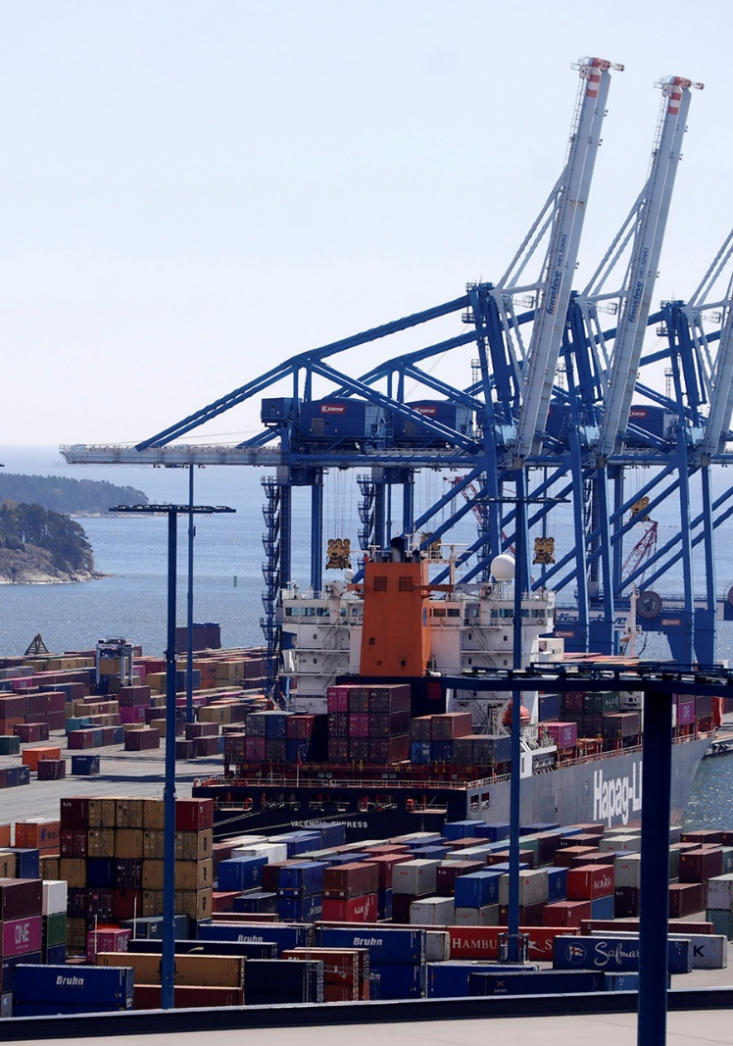
Aikasarjat
Saldoluku: Saldoluku on positiivista kehitystä kuvanneiden osuus vähennettynä negatiivista kehitystä kuvanneiden osuudella. Jos esimerkiksi 30 % vastaajista on vastannut uusien tilausten kasvaneen, 50 % pysyneen ennallaan ja 20 % vähentyneen, saldoluku on 30 – 20 eli +10.

Slide 7
Miten kuvaisit yrityksesi tilannetta nyt seuraavilla osa-alueilla verrattuna noin kolmen kuukauden takaiseen tilanteeseen? Saldoluku
Kun saldoluku on plussalla, enemmistö muutosta arvioineista kertoo tilanteen parantuneen.
Lähde: Teknologiateollisuus ry:n TeknoBaro kyselyt.

Slide 8
Miten kuvaisit yrityksesi tilannetta nyt seuraavilla osa-alueilla verrattuna noin kolmen kuukauden takaiseen tilanteeseen? Saldoluku
Kun saldoluku on plussalla, enemmistö muutosta arvioineista kertoo tilanteen parantuneen.
Lähde: Teknologiateollisuus ry:n TeknoBaro kyselyt.

Slide 9
Miten arvioit tilanteenne kehittyvän seuraavan kolmen kuukauden aikana? Saldoluku
Kun saldoluku on plussalla, enemmistö muutosta arvioineista arvioi tilanteen parantuvan tulevina kuukausina.
Lähde: Teknologiateollisuus ry:n TeknoBaro kyselyt.

Slide 10
Suhdannetilanne
Miten kuvaisit yrityksesi tilannetta nyt seuraavilla osa-alueilla verrattuna noin kolmen kuukauden takaiseen tilanteeseen?

Slide 11
Miten kuvaisit yrityksesi tilannetta nyt seuraavilla osa-alueilla verrattuna noin kolmen kuukauden takaiseen tilanteeseen?
% vastaajista
Saldo-luku
26
22
29
23
Lähde: Teknologiateollisuus ry:n TeknoBaro syyskuu 2026, vastaajamäärä 308.

Slide 12
Miten kuvaisit yrityksesi tilannetta nyt seuraavilla osa-alueilla verrattuna noin kolmen kuukauden takaiseen tilanteeseen? Teollisuus, 236 vastaajaa
% vastaajista
Saldo-luku
30
24
31
26
Lähde: Teknologiateollisuus ry:n TeknoBaro syyskuu 2026, vastaajamäärä 308.
Teollisuus sisältää metallien jalostuksen, kone- ja metallituoteteollisuuden sekä sähkö- ja elektroniikkateollisuuden. Palvelut sisältää suunnittelu- ja konsultointialan sekä tietotekniikan palvelualan.

Slide 13
Miten kuvaisit yrityksesi tilannetta nyt seuraavilla osa-alueilla verrattuna noin kolmen kuukauden takaiseen tilanteeseen? Palvelut, 72 vastaajaa
% vastaajista
Saldo-luku
15
17
22
13
Lähde: Teknologiateollisuus ry:n TeknoBaro syyskuu 2026, vastaajamäärä 308.
Teollisuus sisältää metallien jalostuksen, kone- ja metallituoteteollisuuden sekä sähkö- ja elektroniikkateollisuuden. Palvelut sisältää suunnittelu- ja konsultointialan sekä tietotekniikan palvelualan.

Slide 14
Miten kuvaisit yrityksesi tilannetta nyt seuraavilla osa-alueilla verrattuna noin kolmen kuukauden takaiseen tilanteeseen?
Lähde: Teknologiateollisuus ry:n TeknoBaro syyskuu 2026, vastaajamäärä 308.

Slide 15
Miten kuvaisit yrityksesi tilannetta nyt seuraavilla osa-alueilla verrattuna noin kolmen kuukauden takaiseen tilanteeseen? Alle 150 työllistävät, 249 vastaajaa
% vastaajista
Saldo-luku
24
20
27
23
Lähde: Teknologiateollisuus ry:n TeknoBaro syyskuu 2026, vastaajamäärä 308.

Slide 16
Miten kuvaisit yrityksesi tilannetta nyt seuraavilla osa-alueilla verrattuna noin kolmen kuukauden takaiseen tilanteeseen? Yli 150 työllistävät, 59 vastaajaa
% vastaajista
Saldo-luku
36
31
36
24
Lähde: Teknologiateollisuus ry:n TeknoBaro syyskuu 2026, vastaajamäärä 308.

Slide 17
Miten kuvaisit yrityksesi tilannetta nyt seuraavilla osa-alueilla verrattuna noin kolmen kuukauden takaiseen tilanteeseen? Yrityksen koko
Lähde: Teknologiateollisuus ry:n TeknoBaro syyskuu 2026, vastaajamäärä 308.

Slide 18
Miten kuvaisit yrityksesi tilannetta nyt seuraavilla osa-alueilla verrattuna noin kolmen kuukauden takaiseen tilanteeseen? Yrityksen koko, % vastaajista
Lähde: Teknologiateollisuus ry:n TeknoBaro syyskuu 2026, vastaajamäärä 308.
*Huom! Vastauksista poistettu ne suunnittelu & konsultointi ja tietotekniikka-alan yritykset, jotka ilmoittaneet ettei valmistuotevarastot ja tavarantoimittajien toimitusajat koske heitä.

Slide 19
Miten kuvaisit yrityksesi tilannetta nyt seuraavilla osa-alueilla verrattuna noin kolmen kuukauden takaiseen tilanteeseen?
Huom! Tässä maailmantilanteessa tämä kertoo myös logistiikan kasvavista haasteista, ei välttämättä yhteyttä kysyntään.
Jos saldoluku plussalla, niin varastot pienentyneet (kysyntä kasvaa)
Jos saldoluku plussalla, toimitusajat pidentyneet (kysyntä kasvaa)
Lähde: Teknologiateollisuus ry:n TeknoBaro –kyselyt.

Slide 20
Tulevat kolme kuukautta?
Miten arvioit tilanteenne kehittyvän seuraavan kolmen kuukauden aikana?

Slide 21
Miten arvioit tilanteenne kehittyvän seuraavan kolmen kuukauden aikana?
Saldo-luku
24
36
% vastaajista
Lähde: Teknologiateollisuus ry:n TeknoBaro syyskuu 2026, vastaajamäärä 308.

Slide 22
Miten arvioit tilanteenne kehittyvän seuraavan kolmen kuukauden aikana? Saldoluku
Kun saldoluku on plussalla, enemmistö muutosta arvioineista arvioi tilanteen parantuvan tulevina kuukausina.
Lähde: Teknologiateollisuus ry:n TeknoBaro kyselyt.

Slide 23
Miten arvioit tilanteenne kehittyvän seuraavan kolmen kuukauden aikana?
Lähde: Teknologiateollisuus ry:n TeknoBaro syyskuu 2026, vastaajamäärä 308.

Slide 24
Miten arvioit tilanteenne kehittyvän seuraavan kolmen kuukauden aikana? Teollisuus vs. palvelut
Lähde: Teknologiateollisuus ry:n TeknoBaro syyskuu 2026, vastaajamäärä 308.
Teollisuus sisältää metallien jalostuksen, kone- ja metallituoteteollisuuden sekä sähkö- ja elektroniikkateollisuuden. Palvelut sisältää suunnittelu- ja konsultointialan sekä tietotekniikan palvelualan.

Slide 25
Miten arvioit tilanteenne kehittyvän seuraavan kolmen kuukauden aikana?
Lähde: Teknologiateollisuus ry:n TeknoBaro syyskuu 2026, vastaajamäärä 308.

Slide 26
Miten arvioit tilanteenne kehittyvän seuraavien kolmen kuukauden aikana? Yrityksen koko, % vastaajista
Lähde: Teknologiateollisuus ry:n TeknoBaro syyskuu 2026, vastaajamäärä 308.

Slide 27
Investoinnit

Slide 28
Miten arvioitte investointinne kehittyvän vuonna 2026 vuoteen 2025 verrattuna?
% vastaajista
Saldo-luku
13
5
22
39
Lähde: Teknologiateollisuus ry:n TeknoBaro syyskuu 2026, vastaajamäärä 308.

Slide 29
Miten arvioitte investointinne kehittyvän vuonna 2026 vuoteen 2025 verrattuna? Saldoluku
Kun saldoluku on plussalla, enemmistö muutosta arvioineista kertoo investointien kasvavan.
Lähde: Teknologiateollisuus ry:n TeknoBaro syyskuu 2026, vastaajamäärä 308.

Slide 30
Miten arvioitte investointinne kehittyvän vuonna 2026 vuoteen 2025 verrattuna?
Lähde: Teknologiateollisuus ry:n TeknoBaro syyskuu 2026, vastaajamäärä 308.

Slide 31
Miten arvioitte investointinne kehittyvän vuonna 2026 vuoteen 2025 verrattuna? Saldoluku
Lähde: Teknologiateollisuus ry:n TeknoBaro syyskuu 2026, vastaajamäärä 308.

Slide 32
Miten arvioitte investointinne kehittyvän vuonna 2026 vuoteen 2025 verrattuna? Teollisuus, 236 vastaajaa
% vastaajista
Saldo-luku
15
8
20
36
Lähde: Teknologiateollisuus ry:n TeknoBaro syyskuu 2026, vastaajamäärä 308.
Teollisuus sisältää metallien jalostuksen, kone- ja metallituoteteollisuuden sekä sähkö- ja elektroniikkateollisuuden. Palvelut sisältää suunnittelu- ja konsultointialan sekä tietotekniikan palvelualan.

Slide 33
Miten arvioitte investointinne kehittyvän vuonna 2026 vuoteen 2025 verrattuna? Palvelut, 72 vastaajaa
Saldo-luku
7
-4
26
47
% vastaajista
Lähde: Teknologiateollisuus ry:n TeknoBaro syyskuu 2026, vastaajamäärä 308.
Teollisuus sisältää metallien jalostuksen, kone- ja metallituoteteollisuuden sekä sähkö- ja elektroniikkateollisuuden. Palvelut sisältää suunnittelu- ja konsultointialan sekä tietotekniikan palvelualan.

Slide 34
Miten arvioitte investointinne kehittyvän vuonna 2026 vuoteen 2025 verrattuna? Saldoluku
Lähde: Teknologiateollisuus ry:n TeknoBaro syyskuu 2026, vastaajamäärä 308.

Slide 35
Miten arvioitte investointinne kehittyvän vuonna 2026 vuoteen 2025 verrattuna? Alle 150 työllistävät, 249 vastaajaa
Saldo-luku
12
3
20
36
% vastaajista
Lähde: Teknologiateollisuus ry:n TeknoBaro syyskuu 2026, vastaajamäärä 308.

Slide 36
Miten arvioitte investointinne kehittyvän vuonna 2026 vuoteen 2025 verrattuna? Yli 150 työllistävät, 59 vastaajaa
Saldo-luku
19
12
27
53
% vastaajista
Lähde: Teknologiateollisuus ry:n TeknoBaro syyskuu 2026, vastaajamäärä 308.

Slide 37
Investoinnit tekoälyyn
Lähde: Teknologiateollisuus ry:n TeknoBaro syyskuu 2026, vastaajamäärä 308.

Slide 38
Investoinnit tekoälyyn, muut kuin ”emme investoi tekoälyyn” -> investoi tekoälyyn edes jotain
Lähde: Teknologiateollisuus ry:n TeknoBaro kyselyt.

Slide 39
Investoinnit tekoälyyn, teollisuus vs palvelut, % vastaajista
Lähde: Teknologiateollisuus ry:n TeknoBaro syyskuu 2026, vastaajamäärä 308.
Teollisuus sisältää metallien jalostuksen, kone- ja metallituoteteollisuuden sekä sähkö- ja elektroniikkateollisuuden. Palvelut sisältää suunnittelu- ja konsultointialan sekä tietotekniikan palvelualan.

Slide 40
Investoinnit tekoälyyn, yrityksen koko, % vastaajista
Lähde: Teknologiateollisuus ry:n TeknoBaro syyskuu 2026, vastaajamäärä 308.

Slide 41
Aikasarjat tarkemmalla jaottelulla
Saldoluku: Saldoluku on positiivista kehitystä kuvanneiden osuus vähennettynä negatiivista kehitystä kuvanneiden osuudella. Jos esimerkiksi 30 % vastaajista on vastannut uusien tilausten kasvaneen, 50 % pysyneen ennallaan ja 20 % vähentyneen, saldoluku on 30 – 20 eli +10.

Slide 42
Teollisuus

Slide 43
Miten kuvaisit yrityksesi tilannetta nyt seuraavilla osa-alueilla verrattuna noin kolmen kuukauden takaiseen tilanteeseen? Saldoluku
Kun saldoluku on plussalla, enemmistö muutosta arvioineista arvioi tilanteen parantuvan tulevina kuukausina.
Lähde: Teknologiateollisuus ry:n TeknoBaro kyselyt.

Slide 44
Miten kuvaisit yrityksesi tilannetta nyt seuraavilla osa-alueilla verrattuna noin kolmen kuukauden takaiseen tilanteeseen? Saldoluku
Lähde: Teknologiateollisuus ry:n TeknoBaro kyselyt.

Slide 45
Miten arvioit tilanteenne kehittyvän seuraavan kolmen kuukauden aikana? Saldoluku
Lähde: Teknologiateollisuus ry:n TeknoBaro kyselyt.

Slide 46
Palvelut

Slide 47
Miten kuvaisit yrityksesi tilannetta nyt seuraavilla osa-alueilla verrattuna noin kolmen kuukauden takaiseen tilanteeseen? Saldoluku
Lähde: Teknologiateollisuus ry:n TeknoBaro kyselyt.

Slide 48
Miten kuvaisit yrityksesi tilannetta nyt seuraavilla osa-alueilla verrattuna noin kolmen kuukauden takaiseen tilanteeseen? Saldoluku
Lähde: Teknologiateollisuus ry:n TeknoBaro kyselyt.

Slide 49
Miten arvioit tilanteenne kehittyvän seuraavan kolmen kuukauden aikana? Saldoluku
Lähde: Teknologiateollisuus ry:n TeknoBaro kyselyt.

Slide 50
Yli 150 työllistävät

Slide 51
Miten kuvaisit yrityksesi tilannetta nyt seuraavilla osa-alueilla verrattuna noin kolmen kuukauden takaiseen tilanteeseen? Saldoluku
Lähde: Teknologiateollisuus ry:n TeknoBaro kyselyt.

Slide 52
Miten kuvaisit yrityksesi tilannetta nyt seuraavilla osa-alueilla verrattuna noin kolmen kuukauden takaiseen tilanteeseen? Saldoluku
Lähde: Teknologiateollisuus ry:n TeknoBaro kyselyt.

Slide 53
Miten arvioit tilanteenne kehittyvän seuraavan kolmen kuukauden aikana? Saldoluku
Lähde: Teknologiateollisuus ry:n TeknoBaro kyselyt.

Slide 54
Alle 150 työllistävät

Slide 55
Miten kuvaisit yrityksesi tilannetta nyt seuraavilla osa-alueilla verrattuna noin kolmen kuukauden takaiseen tilanteeseen? Saldoluku
Lähde: Teknologiateollisuus ry:n TeknoBaro kyselyt.

Slide 56
Miten kuvaisit yrityksesi tilannetta nyt seuraavilla osa-alueilla verrattuna noin kolmen kuukauden takaiseen tilanteeseen? Saldoluku
Lähde: Teknologiateollisuus ry:n TeknoBaro kyselyt.

Slide 57
Miten arvioit tilanteenne kehittyvän seuraavan kolmen kuukauden aikana? Saldoluku
Lähde: Teknologiateollisuus ry:n TeknoBaro kyselyt.

Slide 58
Vapaat kommentit yrityksenne suhdannetilanteesta ja -näkymistä

Slide 59
Avokommentteja:
Kysyntä on vakaata ja vahvaa. Selkeästi parempaa kuin 2025, mutta vakaata 2026. Maailmantalouden yleiskehitys (sodat, tekoälybuumin puhkeaminen, inflaatio) on suurin riskimme.
Tietotekniikassa tilanne on kaksijakoinen. Pidemmällä aikajänteellä (n. 1 - 2v) uskomme AI:n tuovan uutta kasvua ja lisääntyvää kysyntää. Lyhyemmällä aikajänteellä teemme sisäistä transformaatiota, jossa syntyy uusia rooleja ja työnkuvaus muuttuu. Tämä aiheuttaa samaan aikaan, että rekrytoimme uusia osaajia ja vähennämme henkilöstöä. Nettomääräisesti emme usko henkilöstömäärän kasvavan oleellisesti.
Selkeää piristymistä tapahtunut, mutta edelleen varovaisuutta asiakkailla.
Todella hyviä kasvuprojekteja käynnissä. Nämä johtavat ensisijaisesti automaatioinvestointeihin ja uusiin asiantuntijarekrytointeihin.
Emme vielä näe konkreettista muutosta Pk-yritysten ostoissa ja konserneissa edelleen päätösajat ovat pitkiä.

Slide 60
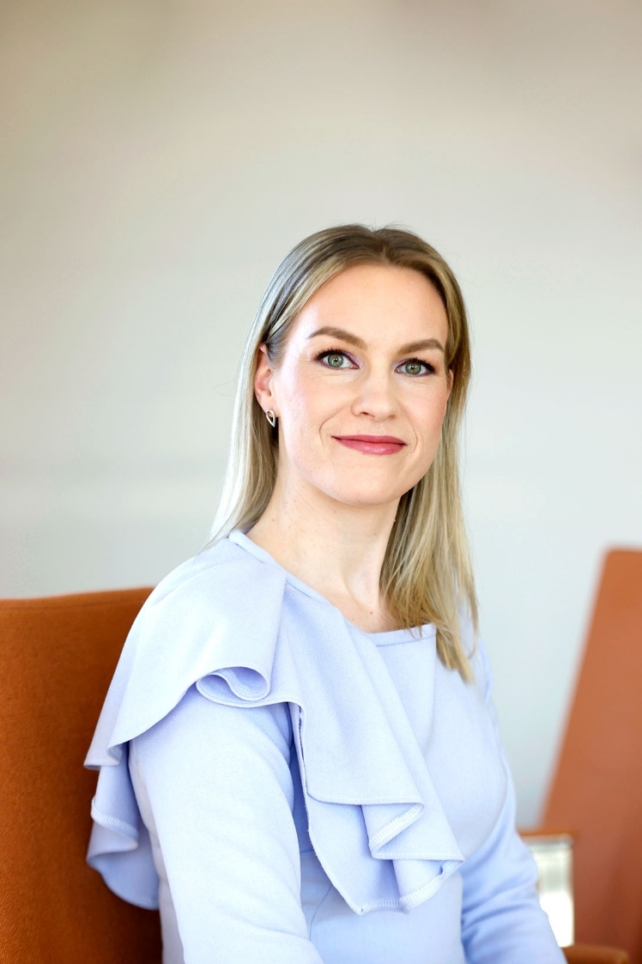
Kysyttävää? Ota yhteyttä!
Hanne Mikkonen
Johtava ekonomisti
Talous ja kestävä kasvu
Teknologiateollisuus ry
0440 296 152
hanne.mikkonen@teknologiateollisuus.fi

